Slide 1
Пресноводный полип гидра

Slide 2
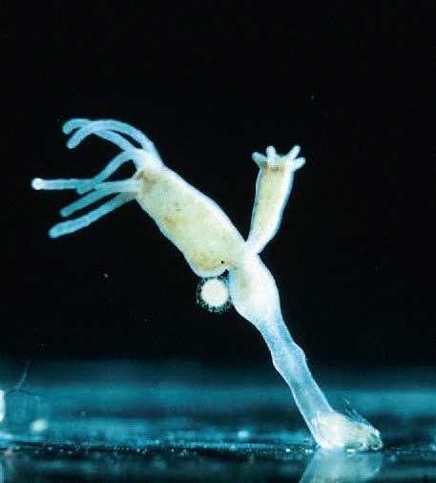

Slide 3
Научная классификация
Царство:Животные
Подцарство:Эуметазои
Тип:Стрекающие
Класс:Гидроидные
Отряд:Гидроиды
Семейство:Hydridae
Род:Гидра
Латинское названиеHydra Linnaeus, 1758

Slide 4
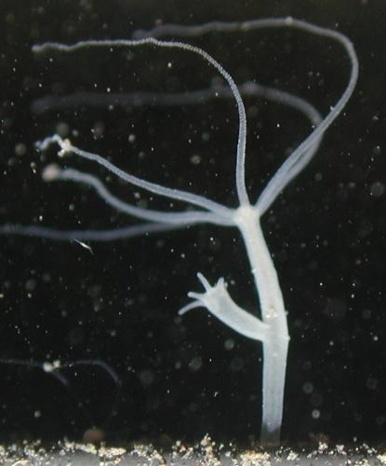

Slide 5
План строения
Тело гидры цилиндрической формы, на переднем конце тела на околоротовом конусе расположен рот, окружённый венчиком из 5—12 щупалец. У некоторых видов тело разделено на туловище и стебелёк. На заднем конце тела (стебелька) расположена подошва, с её помощью гидра передвигается и прикрепляется. Гидра обладает радиальной (одноосно-гетеропольной) симметрией. Ось симметрии соединяет два полюса — оральный, на котором находится рот, и аборальный, на котором находится подошва. Через ось симметрии можно провести несколько плоскостей симметрии, разделяющих тело на две зеркально симметричных половины.
Тело гидры — мешок со стенкой из двух слоев клеток (эктодермы и энтодермы), между которыми находится тонкий слой межклеточного вещества (мезоглея). Полость тела гидры — гастральная полость — образует выросты, заходящие внутрь щупалец. Хотя обычно считают, что у гидры есть только одно ведущее в гастральную полость отверстие (ротовое), на самом деле на подошве гидры имеется узкая анальная пора. Через нее может выделяться пузырёк газа. При этом гидра открепляется от субстрата и всплывает, удерживаясь вниз головой в толще воды. Таким способом она может расселяться по водоему. Что касается ротового отверстия, то у непитающейся гидры оно фактически отсутствует — клетки эктодермы ротового конуса смыкаются и образуют плотные контакты, такие же, как и на других участках тела [1]. Поэтому при питании гидре каждый раз приходится «прорывать» рот заново.

Slide 6
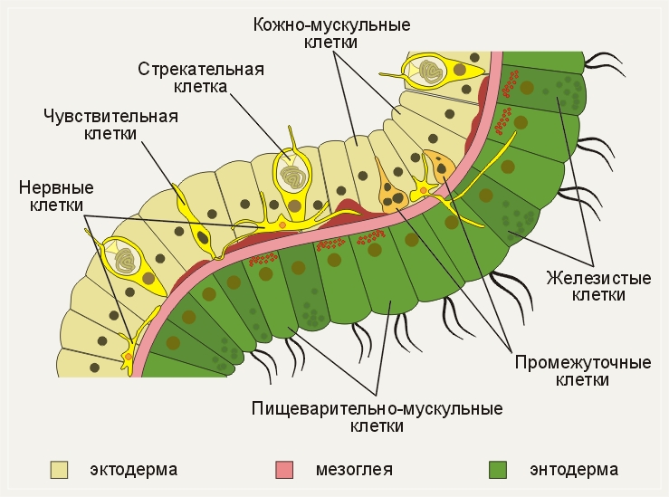

Slide 7
Клеточный состав эктодермы
Эпителиально-мускульные клетки эктодермы образуют основную массу клеток этой ткани. Клетки имеют цилиндрическую форму эпителиальных частей и формируют однослойный покровный эпителий. К мезоглее прилегают сократимые отростки данных клеток, образующие продольную мускулатуру гидры.
Между эпителиально-мускульными клетками находятся группы мелких, округлых клеток называемых промежуточными, или интерстициальными (i-клетки). Это недифференцированные клетки. Они могут превращаться в остальные типы клеток тела гидры, кроме эпителиально-мускульных. Промежуточные клетки обладают всеми свойствами мультипотентных стволовых клеток. Доказано. что каждая промежуточная клетка потенциально способна дать как половые, так и соматические клетки. Стволовые промежуточные клетки не мигрируют, однако их дифференцирующиеся клетки-потомки способны к быстрым миграциям.

Slide 8
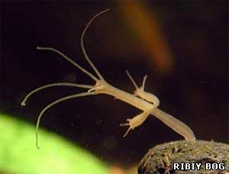

Slide 9
Нервная система
Нервные клетки образуют в эктодерме примитивную диффузную нервную систему — рассеянное нервное сплетение (диффузный плексус). В энтодерме есть отдельные нервные клетки. У гидры имеются сгущения диффузного плексуса на подошве, вокруг рта и на щупальцах. По новым данным, у гидры имеется околоротовое нервное кольцо, сходное с нервным кольцом, расположенным на крае зонтика у гидромедуз. У гидры нет четкого деления на чувствительные, вставочные и моторные нейроны. Одна и та же клетка может воспринимать раздражение и передавать сигнал эпителиально-мускульным клеткам. Тем не менее, есть два основных типа нервных клеток — чувствительные и ганглиозные. Тела чуствительных клеток расположены поперек эпителиального пласта, они имеют неподвижный жгутик, окруженный воротничком из микроворсинок, который торчит во внешнюю среду и способен воспринимать раздражение. Ганглиозные клетки расположены в основании эпителиально-мускульных, из отростки не выходят во внешнюю среду. По морфологии большинство нейронов гидры — биполярные или мультиполярные. В нервной системе гидры присутствуют как электрические, так и химические синапсы.

Slide 10
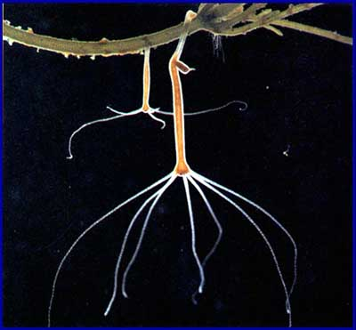

Slide 11
Стрекательные клетки
Стрекательные клетки образуются из промежуточных только в области туловища. Сначала промежуточная клетка делится 3-5 раз, образуя кластер (гнездо) из предшественников стрекательных клеток (книдобластов), соединенных цитоплазматическими мостиками. Затем начинается дифференцировка, в ходе которой мостики исчезают. Дифференцирующиеся книдоциты мигрируют в щупальца.
Стрекательная клетка имеет стрекательную капсулу, заполненную ядовитым веществом. Внутрь капсулы ввёрнута стрекательная нить. На поверхности клетки находится чувствительный волосок, при его раздражении нить выбрасывается и поражает жертву. После выстреливания нити клетки погибают, а из промежуточных клеток образуются новые.
У гидры есть четыре типа стрекательных клеток — стенотелы (пенетранты), десмонемы (вольвенты), голотрихи изоризы (большие глютинанты) и атрихи изоризы (малые глютинанты). При охоте первыми выстреливают вольвенты. Их спиральные стрекательные нити опутывают выросты тела жертвы и обеспечивают ее удержание. Под действием рывков жертвы и вызванной ими вибрации срабатывают имеющие более высокий порог раздражения пенетранты. Шипы, имеющиеся у основания их стрекательных нитей, заякориваются в теле добычи. а через полую стрекательную нить в ее тело вводится яд.
Большое количество стрекательных клеток находится на щупальцах, где они образуют стрекательные батареи. Обычно в состав батареи входит одна крупная эпителиально-мускульная клетка, в которую погружены стрекательные клетки. В центре батареи находится крупная пенетранта, вокруг нее — более мелки вольвенты и глютинанты. Книдоциты соединены десмосомами с мускульными волокнами эпителиально-мускульной клетки. Большие глютинанты (их стрекательная нить имеет шипы, но не имеет, как и у вольвент, отверстия на вершине), видимо, в основном используются для защиты. Малые глютинанты используются только при передвижении гидры для прочного прикрепления щупальцами к субстрату. Их выстреливание блокируется экстрактами из тканей жертв гидры.

Slide 12
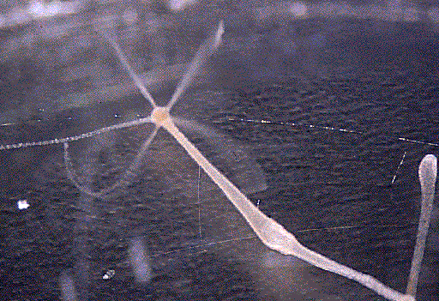

Slide 13
Клеточный состав энтодермы
Эпителиально-мускульные клетки направлены в полость кишки и несут жгутики, которые перемешивают пищу. Эти клетки могут образовывать ложноножки, с помощью которых захватывают частицы пищи. В клетках формируются пищеварительные вакуоли. Железистые клетки энтодермы выделяют в полость кишки пищеварительные ферменты, которые расщепляют пищу.
Дыхание и выделение продуктов обмена происходит через всю поверхность тела животного. Наличие нервной системы позволяет гидре осуществлять простые рефлексы. Гидра реагирует на механическое раздражение, температуру, наличие в воде химических веществ и на ряд других факторов внешней среды

Slide 14
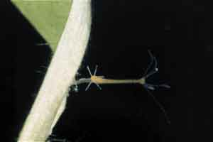

Slide 15
Питание и пищеварение
Гидра питается мелкими беспозвоночными — дафниями и другими ветвистоусыми, циклопами, а также олигохетами-наидидами. Есть данные о потреблении гидрами коловраток и церкарий трематод. Добыча захватывается щупальцами с помощью стрекательных клеток, яд которых быстро парализует мелких жертв. Координированными движениями щупалец добыча подносится ко рту, а затем с помощью сокращений тела гидра «надевается» на жертву. Пищеварение начинается в кишечной полости (полостное пищеварение), заканчивается внутри пищеварительных вакуолей эпителиально-мускульных клеток энтодермы (внутриклеточное пищеварение). Непереваренные остатки пищи выбрасываются через рот. Так как у гидры нет транспортной системы, а мезоглея (слой межклеточного вещества между экто-и энтодермой) достаточно плотная, возникает проблема транспорта питательных веществ к клеткам эктодермы. Эта проблема решается за счет образования выростов клеток обоих слоёв, которые пересекают мезоглею и соединяются через щелевые контакты. Через них могут проходить мелкие органические молекулы (моносахариды, аминокислоты), что обеспечивает питание клеток эктодермы.

Slide 16
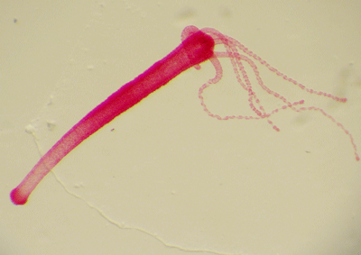

Slide 17
Размножение и развитие
При благоприятных условиях гидра размножается бесполым путём. На теле животного (обычно в нижней трети туловища) образуется почка, она растет, затем формируются щупальца и прорывается рот. Молодая гидра отпочковывается от материнского организма (при этом материнский и дочерний полипы прикрепляются щупальцами к субстрату и тянут в разные стороны) и ведет самостоятельный образ жизни. Осенью гидра переходит к половому размножению. На теле в эктодерме закладываются гонады — половые железы, а в них из промежуточных клеток развиваются половые клетки. При образовании гонад гидр формируется медузоидный узелок. Это позволяет предполагать, что гонады гидры — сильно упрощенные споросаки, последний этап в ряду преобразования утраченного медузоидного поколения в орган. Большинство видов гидр раздельнополы, реже встречается гермафродитизм. Яйцеклетки гидр быстро растут, фагоцитируя окружающие клетки. Зрелые яйцеклетки достигают диаметра 0,5-1 мм Оплодотворение происходит в теле гидры: через специальное отверстие в гонаде сперматозоид проникает к яйцеклетке и сливается с ней. Зигота претерпевает полное равномерное дробление, в результате которого образуется целобластула. Затем в результате смешанной деламинации (сочетание иммиграции и деламинации) осуществляется гаструляция. Вокруг зародыша формируется плотная защитная оболочка (эмбриотека) с выростами-шипиками. На стадии гаструлы зародыши впадают в анабиоз. Взрослые гидры погибают, а зародыши опускаются на дно и зимуют. Весной продолжается развитие, в паренхиме энтодермы путем расхождения клеток образуется кишечная полость, затем формируются зачатки щупалец, и из-под оболочки выходит молодая гидра. Таким образом, в отличие от большинства морских гидроидных, у гидры отсутствуют свободноплавающие личинки, развитие у нее прямое.

Slide 18
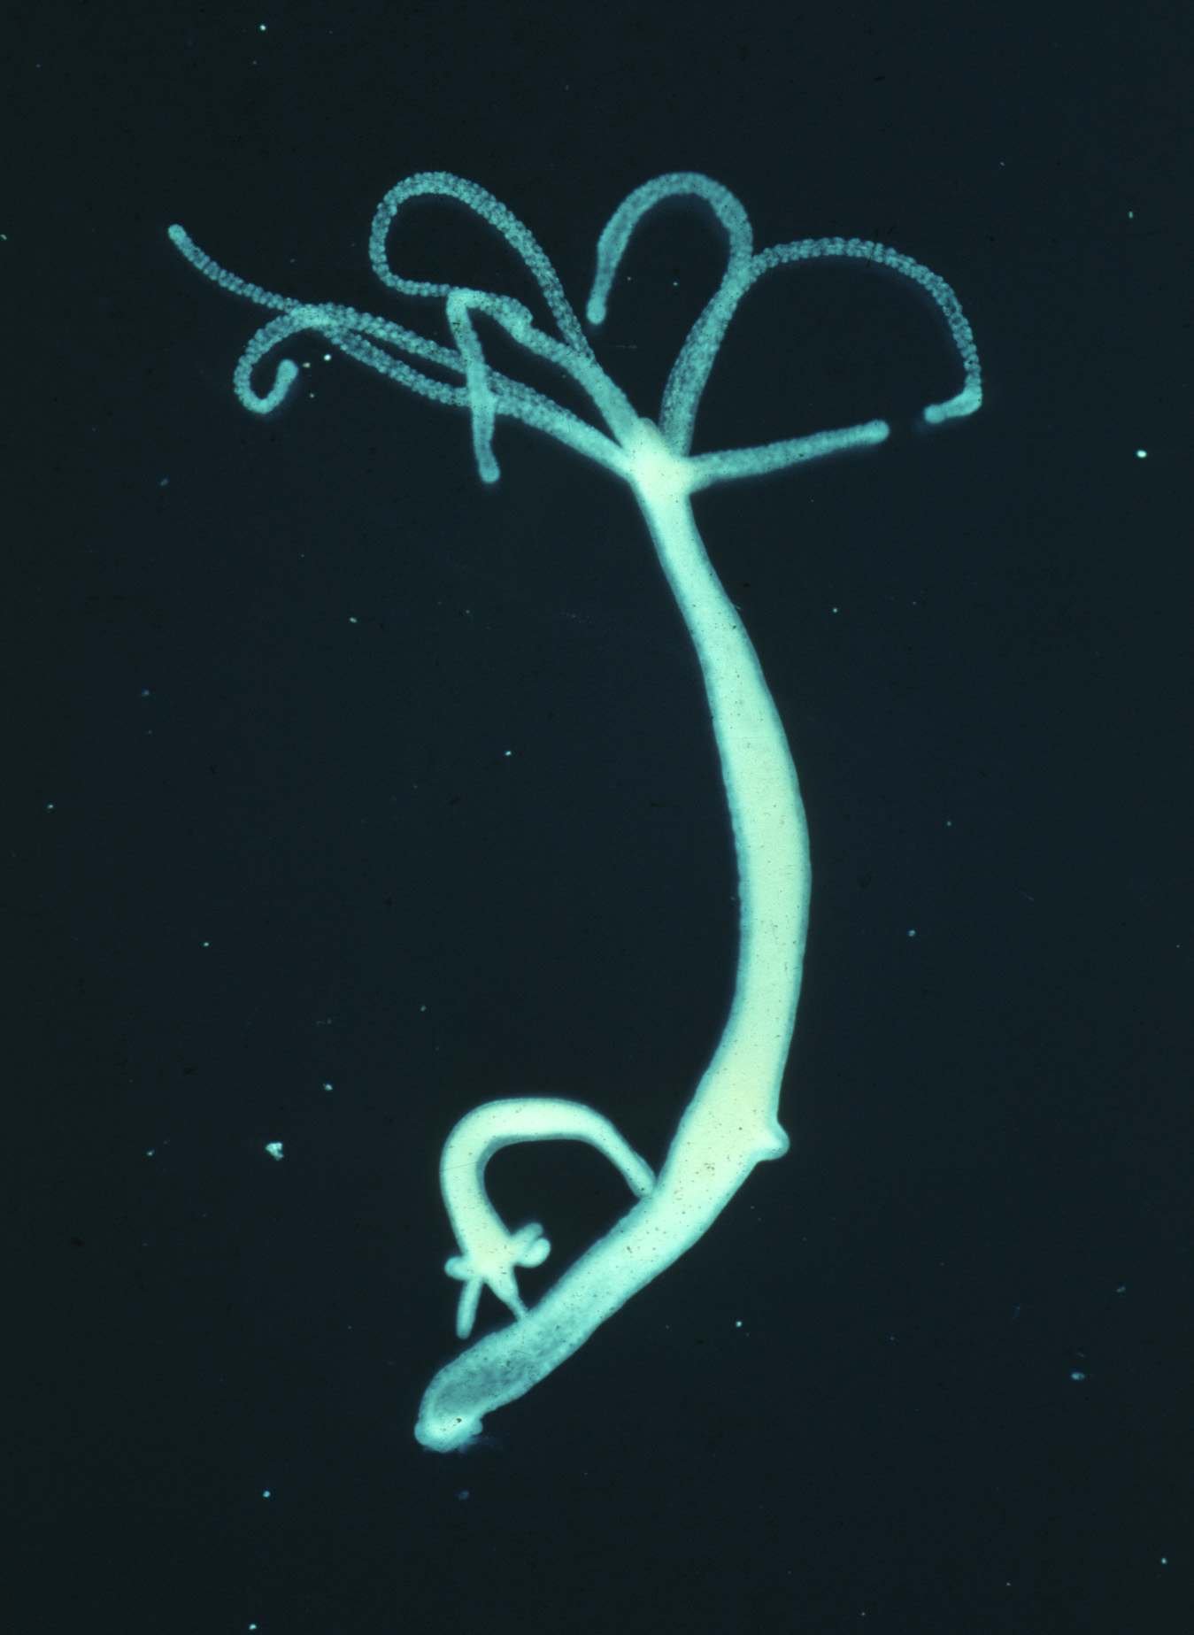

Slide 19
Рост и регенерация Миграция и обновление клеток
В норме у взрослой гидры клетки всех трех клеточных линий интенсивно делятся в средней части тела и мигрируют к подошве. гипостому и кончикам щупалей. Там происходит гибель и слущивание клеток. Таким образом, все клетки тела гидры постоянно обновляются. При нормальном питании «избыток» делящихся клеток перемещается в почки, которые обычно образуются в нижней трети туловища

Slide 20
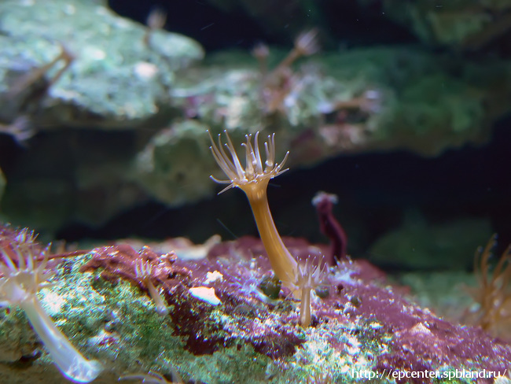

Slide 21
Регенерационная способность
Гидра обладает очень высокой способностью к регенерации. При разрезании поперек на несколько частей каждая часть восстанавливает «голову» и «ногу», сохраняя исходную полярность — рот и щупальца развиваются на той стороне, которая была ближе к оральному концу тела, а стебелек и подошва — на аборальной стороне фрагмента. Целый организм может восстанавливаться из отдельных небольших кусочков тела (менее 1/100 объема), из кусочков щупалец, а также из взвеси клеток. При этом сам процесс регенерации не сопровождается усилением клеточных делений и представляет собой типичный пример морфаллаксиса.
Гидра может регенерировать из взвеси клеток, полученных путем мацерации (например, при протирании гидры через мельничный газ). В экспериментах показано, что для восстановления головного конца достаточно образования аггрегата из примерно 300 эпителиально-мускульных клеток. Показано, что регенерация нормального организма возможна из клеток одного слоя (только эктодермы или только энтодермы).

Slide 22
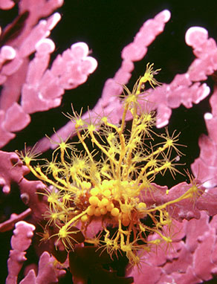

Slide 23
Продолжительность жизни
Ещё в конце XIX века была выдвинута гипотеза о теоретическом бессмертии гидры, которую пытались научно доказать или опровергнуть на протяжении всего XX века. В 1997 году гипотеза была доказана экспериментальным путём Даниэлем Мартинесом[2]. Эксперимент продолжался порядка четырёх лет и показал отсутствие смертности среди трёх групп гидр вследствие старения. Считается, что бессмертность гидр напрямую связана с их высокой регенерационной способностью.

Slide 24
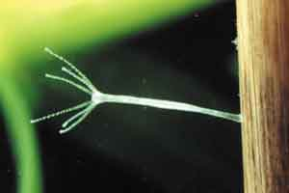

Slide 25
Местные виды
В водоёмах России и Украины наиболее часто встречаются следующие виды гидр (в настоящее время многие зоологи выделяют кроме рода Hydra ещё 2 рода — Pelmatohydra и Chlorohydra):
гидра длинностебельчатая (Hydra (Pelmatohydra) oligactis) — крупная, с пучком очень длинных нитевидных щупалец, в 2—5 раз превышающих длину её тела;
гидра обыкновенная (Hydra vulgaris) — щупальца приблизительно вдвое длиннее тела, а само тело, как и у предыдущего вида сужается ближе к подошве;
гидра тонкая (Hydra attennata) — тело этой гидры имеет вид тонкой трубочки равномерной толщины, а щупальца только слегка длиннее тела;
гидра зелёная (Hydra (Chlorohydra) viridissima) с короткими, но многочисленными щупальцами, травянистого зелёного цвета.

Slide 26
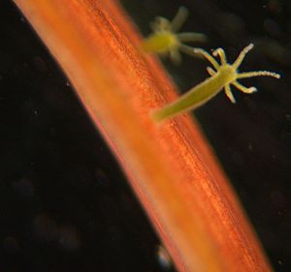
Зелёные гидры

Slide 27
Симбионты
У так называемых «зеленых» гидр Hydra (Chlorohydra) viridissima в клетках энтодермы живут эндосимбиотические водоросли рода Chlorella — зоохлореллы. На свету такие гидры могут длительное время (более четырех месяцев) обходиться без пищи, в то время как искусственно лишенные симбионтов гидры без кормления погибают через два месяца. Зоохлореллы проникают в яйцеклетки и передаются потомству трансовариально. Другие виды гидр в лабораторных условиях иногда удается заразить зоохлореллами, однако устойчивого симбиоза при этом не возникает.
Именно с наблюдений за зелеными гидрами начал свои исследования А. Трамбле.

Slide 28
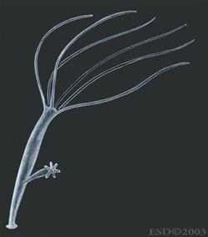

Slide 29
Хищники и паразиты
На гидр могут нападать мальки рыб, для которых ожоги стрекательных клеток, видимо, довольно чувствительны: схватив гидру, малек обычно выплевывает ее и отказывается от дальнейших попыток съесть.
На поверхности тела гидр в качестве паразитов или комменсалов часто обитают Kerona polyporum, триходина и другие инфузории.
К питанию тканями гидр приспособлен ветвистоусый рачок из семейства хидорид Anchistropus emarginatus.
Тканями гидр могут также питаться турбеллярии микростомулы, которые способны использовать непереваренные молодые стрекательные клетки гидр в качестве защитных клеток — клептокнид.

Slide 30
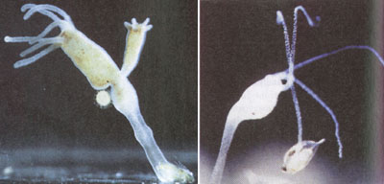

Slide 31
История открытия и изучения
Видимо, впервые описал гидру Антонио ван Левенгук. Подробно изучил питание, движение и бесполое размножение, а также регенерацию гидры Авраам Трамбле, который описал результаты своих опытов и наблюдений в книге «Мемуары к истории одного рода пресноводных полипов с руками в форме рогов» (первое издание вышло на французском языке в 1744 г.). Открытие Трамбле приобрело громкую славу, его опыты обсуждались в светских салонах и при французском королевском дворе. Эти опыты опровергли господствовавшее тогда убеждение, что отсутствие бесполого размножения и развитой регенерации у животных — одно из важнейших их отличий от растений. Считается, что изучении регенерации гидры (опыты А. Трамбле) положили начало экспериментальной зоологии. Научное название роду в соответствии с правилами зоологической номенклатуры присвоил Карл Линней.

Slide 32
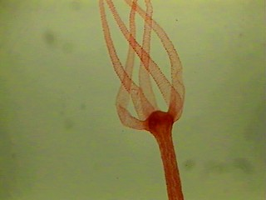

Slide 33
Литература и Источники
Н.Ю. Зотова. История гидры от Антона Левенгука до наших дней.
Степаньянц С. Д., Кузнецова В. Г., Анохин Б. А. Гидра: от Абраама Трамбле до наших дней
Некоммерческая инициатива лаборатории Кильского университета по получению и использованию трансгенных гидр
ru.wikipedia.org

